Slide 1
Heinrich Heine
ERSTELLT VON DER SCHÜLERIN
DER 9. KLASSE „B“ DES GYMNASIUMS N12
EWGENIJA KUZNETSOWA
2016

Slide 2
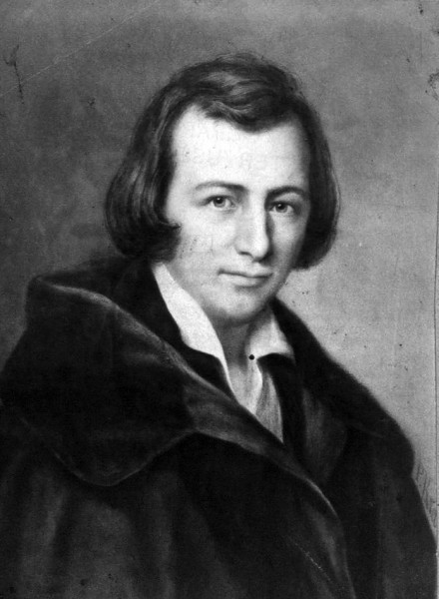

Heinrich Heine gehört zu den reichsten lyrischen Begabungen im 19 Jahrhundert. Seine Gedichte wurden in vielen Sprachen übersetzt.

Slide 3



Zu seinen wichtigsten poetischen Sammlungen gehören: «Buch der Lieder», «Reisebilder», «Deutschland».

Slide 4
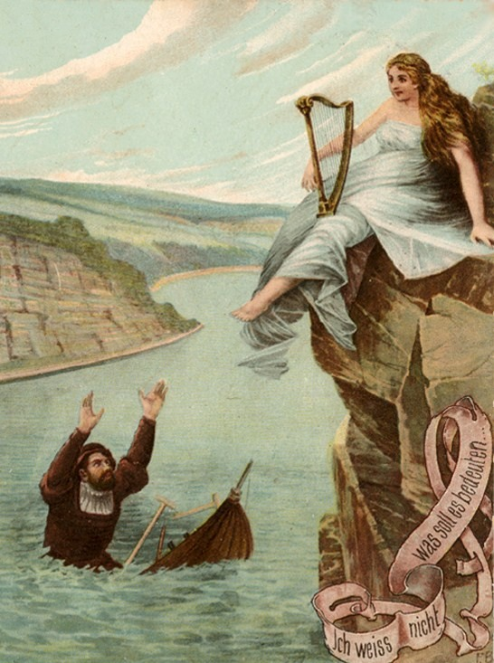
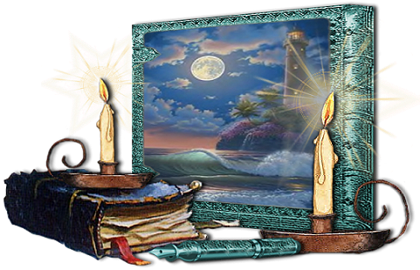
Besonders beliebt ist das Gedicht «Lorelei». Das Thema der schönen Jungfrau auf dem Felsen wurde von vielen Dichtern verarbeitet. Heines Gedichte wurden am bekanntesten und haben den Volksliedcharakter angenommen.

Slide 5

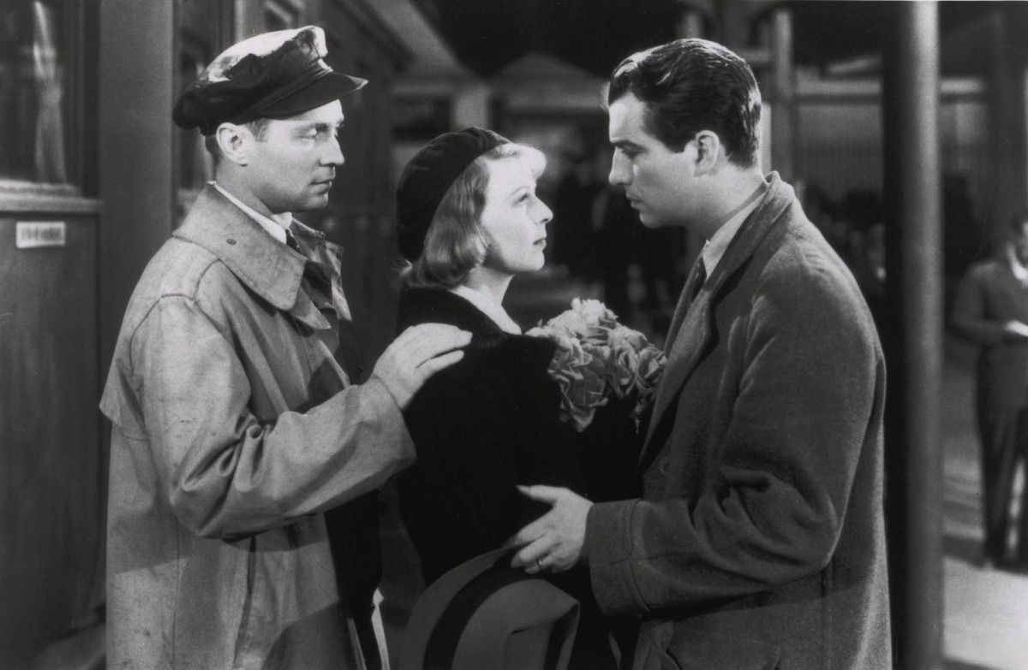
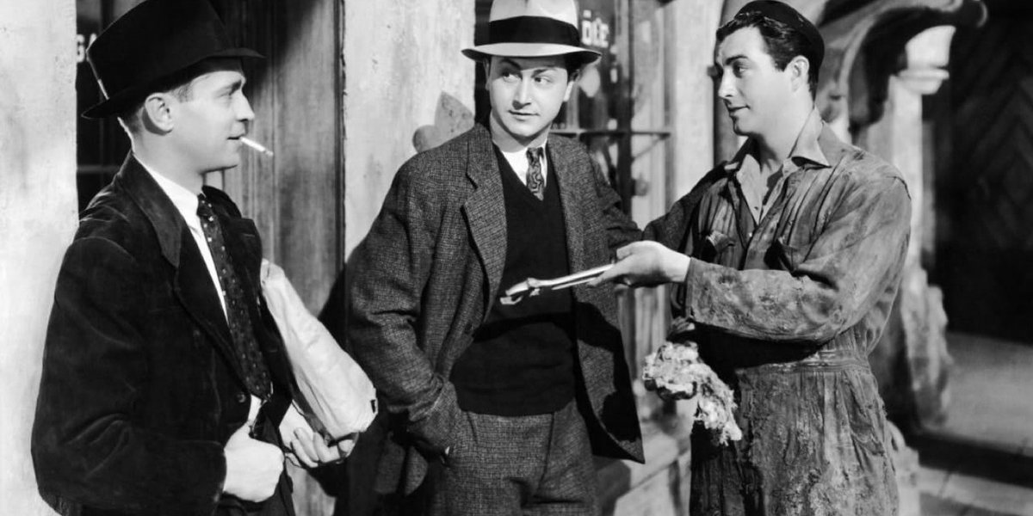
Ich mag lesen. Mein Lieblingsbuch ist “Drei Kameraden”.

Slide 6
Vielen Dank für Ihre Aufmerksamkeit!!!!

